Slide 1
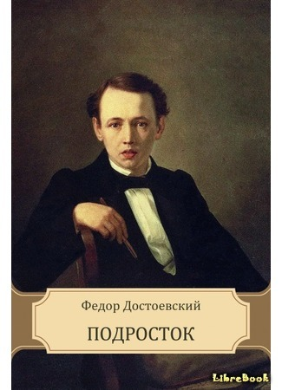
Фёдор Михайлович Достоевский
“Подросток”

Slide 2
История создания
Роман «Подросток» был задуман Достоевским в 1871 г., о чём сообщил Катков, издатель «Русского вестника», которому Достоевский рассказал сюжет романа. Писатель работал над текстом в 1874-1875 гг. По мере написания издавались части романа в журнале «Отечественные записки» за 1875 г. (№№ 1, 2, 5, 9, 11, 12). Отдельным изданием роман вышел в 1876 г.
Дата написания: 1874-1875
Дата первой публикации: 1875 в журнале ”Отечественные записки”
Главная мысль: Не смотря на молодость, нужно совершать лишь обдуманные поступки и извлекать уроки из тех ошибок, которые уже произошли в нашей жизни.

Slide 3
Проблематика романа «Подросток»
В романе в центре внимания автора находится вопрос о будущем России. Достоевский затрагивает вечную проблему отцов и детей, проблему формирования и воспитания молодого поколения. В роман грамотно и удачно вплетена тема религии и отношения человека к духовным ценностям.

Slide 4
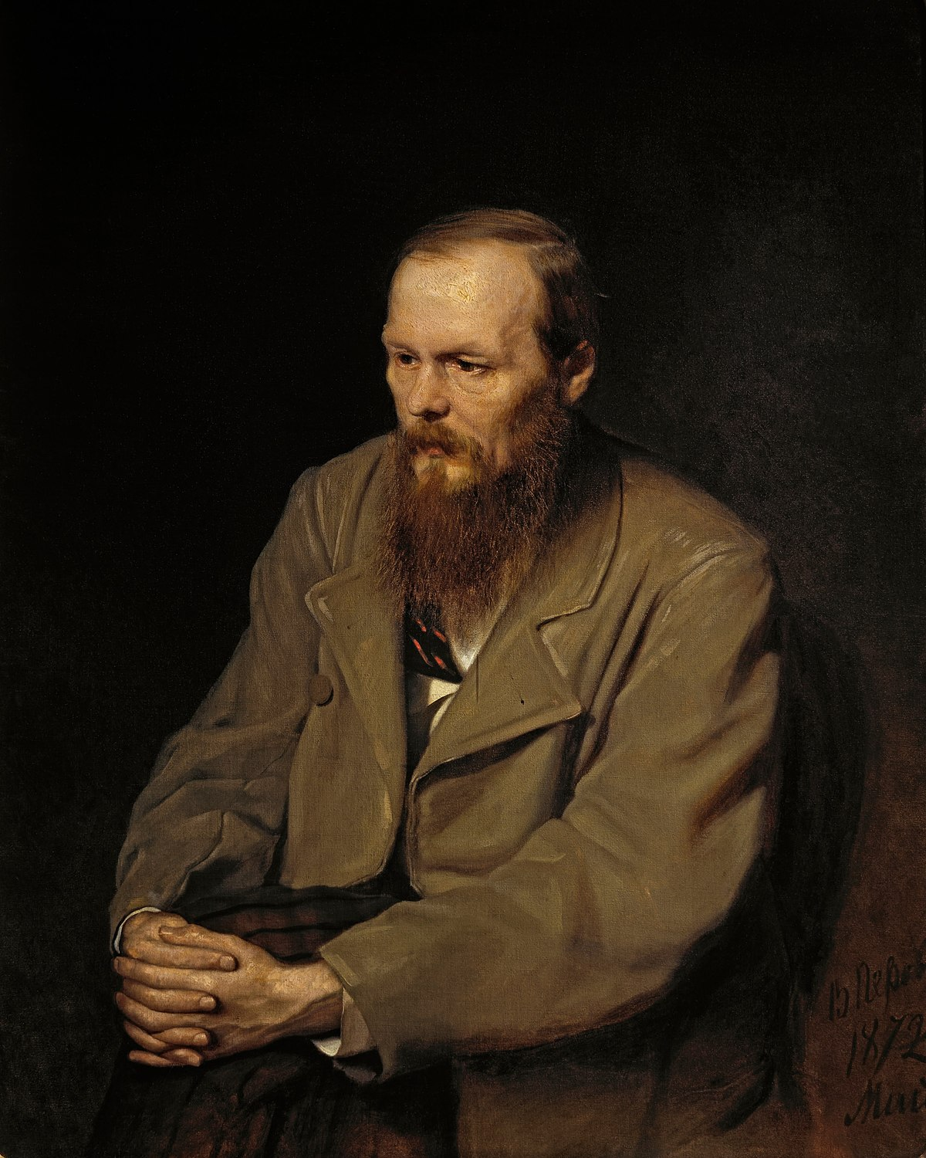
Литературное направление и жанр
«Подросток» - реалистический роман, в котором Достоевский, как в зеркале, отразил не только типичные характеры современного отца и сына, но и проблемы общества, в том числе и нравственные. Достоевский ставил перед собой цель «написать роман о русских теперешних детях, о теперешних их отцах в теперешнем их взаимном соотношении».
В жанровом отношении роман «Подросток» сочетает в себе черты романа-воспитания (скорее, самовоспитания), то есть романа о мальчике, а также философского романа, то есть романа об идее. В произведении есть черты семейной хроники. Авантюрность романа связана с зашитым в сюртуке подростка письмом, компрометирующим Ахмакову. С ним связано множество интриг, раскрывающих характеры героев: шантаж, борьба, похищение Ламбертом.
По форме роман – записки героя.

Slide 5
Сюжет и композиция
В романе описывается несколько месяцев (с 19 сентября по 13 декабря 1872 г.), но только те события, которые Аркадий Долгорукий считает правильным изложить в своих записках.

Slide 6
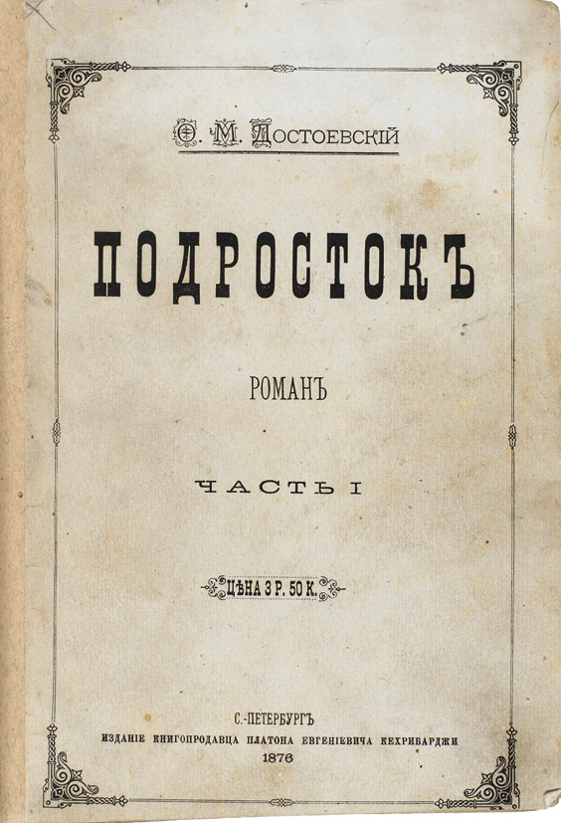
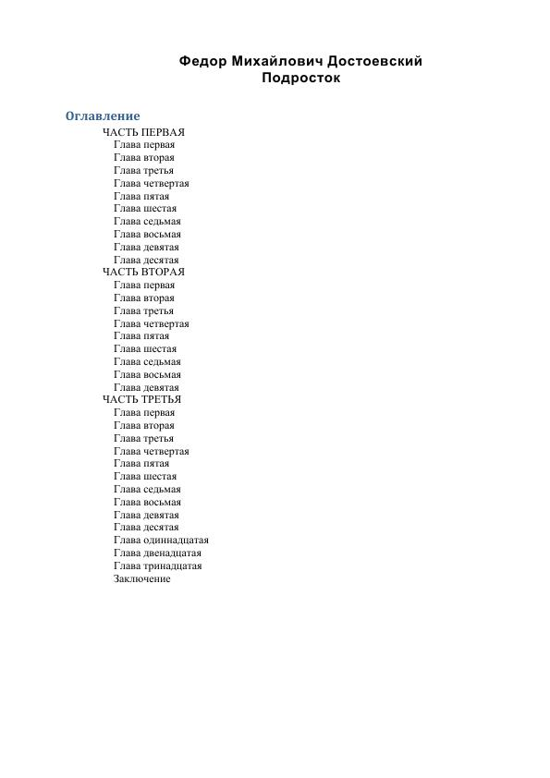

Slide 8
Герои в произведении
Александр Семенович, Андреев Николай Семенович, Андроников Алексей Никанорович, Арина, Афердов, Ахмаков, Ахмакова Катерина Николаевна, Ахмакова Лидия, Барон Р., Бьоринг (барон Бьоринг), Васин Григорий, Вердень Альфонсина Карловна, де (Альфонсинка), Версилов Андрей Петрович, Версилов-младший, Версилова Анна Андреевна, Дарзан Алексей Владимирович, Дарья Онисимовна (Настасья Егоровна), Дергачев, Долгорукая Елизавета Макаровна, Долгорукая Софья Андреевна, Долгорукий Аркадий Макарович, Долгорукий Макар Иванович, Зверев Ефим, Зерщиков, Крафт, Кудрюмов, Ламберт, Мальчик-самоубийца, Марья, Марья Ивановна, Матвей, Нащокин Ипполит Александрович, Николай Семенович, Олимпиада, Оля, Осетров, Петр Ипполитович, Петр Степанович, Пруткова Татьяна Павловна, Семен Сидорович (Рябой), Скотобойников Максим Иванович, Сокольский Николай Иванович (князь Сокольский), Сокольский Сергей Петрович (князь Сережа), Стебельков, Студент, Тихомиров, Тришатов, Тушар, Червяков.

Slide 9
Главные герои
Аркадий Макарович Долгорукий, незаконный сын Версилова.
Версилов, отец Аркадия

Slide 10
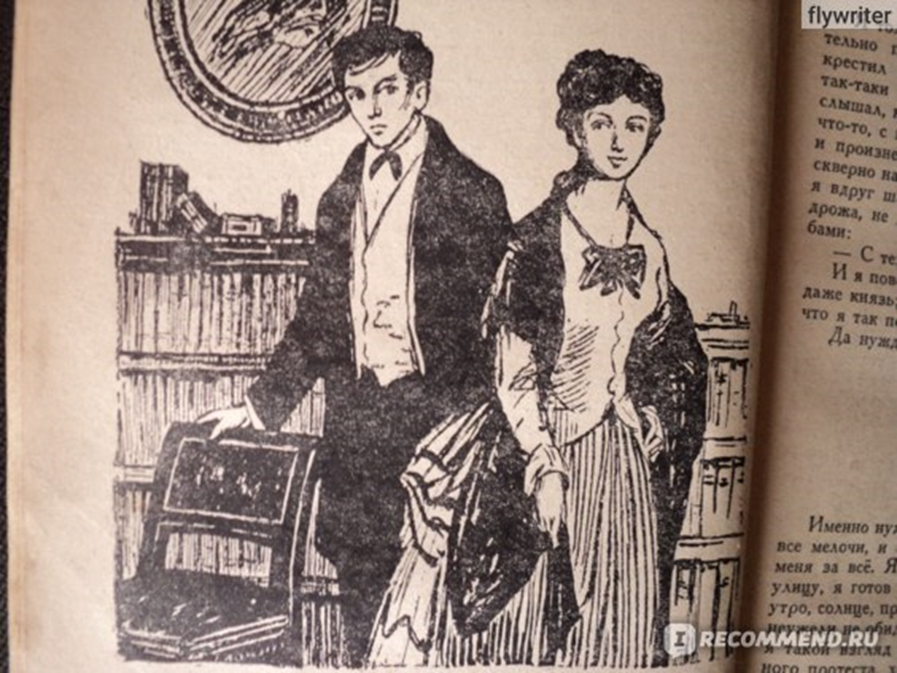
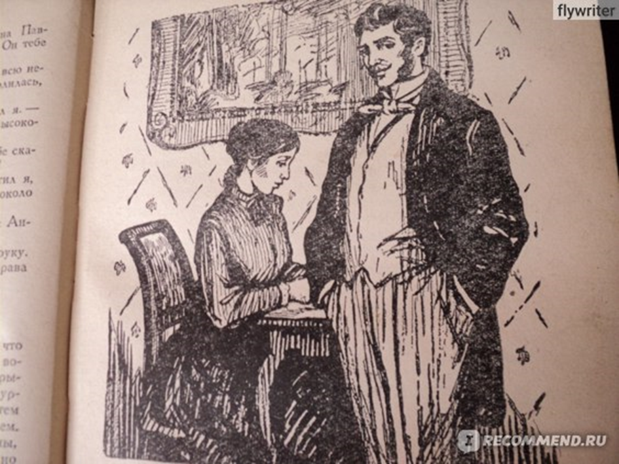

Slide 11
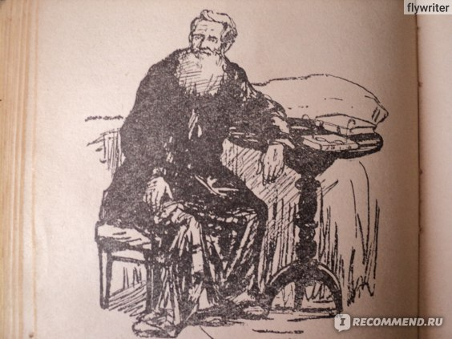

Slide 12
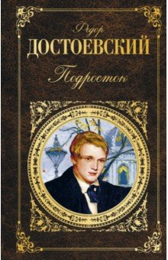
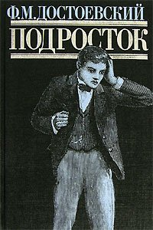
Особенности стиля

Slide 13
Экранизации
Роман экранизован в телевизионном фильме “Подросток” (1983) режиссёра Е. И. Ташкова.

Slide 14
Спасибо за внимание!

